Slide 1
Работа над ПЛАНом Текста как способ формирования читательской грамотности и необходимое условие повышения результатов ВПР, ОГЭ и ЕГЭ
Методический семинар. МОУ Брейтовская СОШ

Slide 2
Где это умение должно проявиться
ВПР:
- русский язык 4 класс
- русский язык 6 класс
- обществознание 6 класс
- обществознание 7 класс
ОГЭ по обществознанию, 9 класс
ЕГЭ по обществознанию, 11 класс

Slide 3
Результаты ВПР русский язык 6 класс (2019г)

Slide 4
Понятие плана текста
Под планом понимают четкое последовательное представление частей содержания изученного текста в кратких формулировках, отражающих тему и/или основную идею соответствующего фрагмента.
Для выполнения этого задания необходимо:
внимательно прочесть текст,
уяснить его содержание,
понять тему,
выявить основные идеи текста.

Slide 5
Основные достоинства плана:
1. Ставится конкретная цель работы.
2. В процессе поиска нужной информации ученик невольно перечитывает отдельные части текста, что позволяет запомнить больше фактов.
3. Он учится отбрасывать второстепенное и выбирать главное
4. Учится формулировать мысли кратко, используя научные термины
5.Прививаются общеучебные навыки: опрятно оформлять запись, писать грамотно, четко прописывать слова, пользоваться своими записями.
6. Формируется навык исследования информации, ее систематизации.

Slide 6
Виды плана: Тезисный план
Тезис – кратко сформулированная идея абзаца или части текста.

Slide 7
Виды плана: Назывной план

Slide 8
Виды плана: Вопросный план
План записывают в форме вопросов к тексту. Каждый вопрос ставится к какой–либо одной смысловой части текста. Вопросы должны быть заданы так, чтобы ответы на них помогали восстановить содержание всего текста. При составлении вопросного плана лучше использовать вопросительные слова
( «как», «сколько», «когда», «почему» и т.д. ), а не словосочетания с частицей «ли» ( «есть ли», «нашел ли», и т.п. ).

Slide 9
Виды плана: План – опорная схема
Этот план состоит из «опор», то есть слов и словосочетаний, предложений, несущих наибольшую смысловую нагрузку. По «опорам» легко восстановить текст. Выбор «опор» зависит от особенностей памяти, целей и задач, которые ставит конкретный ученик. Опорную схему каждый человек составляет так, чтобы ему было удобно ею воспользоваться.

Slide 10
Виды плана: Комбинированный план

Slide 11
Виды плана: простой и сложный

Slide 12
Виды плана: картинный план
Учащимся предлагается несколько сюжетных иллюстраций. Они учатся устанавливать соответствие каждой сюжетной иллюстрации частям текста.

Slide 13
Виды плана: деформированный план
Деформированный план – это план с нарушением последовательности, которую дети должны восстановить. Деформированный план предлагается для проверки осознанности содержания произведения.

Slide 14
Трудности при составлении плана детьми:
В планах дети зачастую передают последовательность действий, совершаемых персонажами, а не смысл этих действий;
Языковая трудность, т.е. учащимся трудно найти те точные слова, которые бы передавали концентрированную мысль. Чаще всего планы, составленные детьми, расплывчаты, не конкретны, повторяют одни и те же слова.

Slide 15
Памятка «Как составлять простой план»
Прочтите текст (представьте мысленно весь материал).
Разделите текст на части и выделите в каждой из них главную мысль.
Озаглавьте части; подбирая заголовки, замените глаголы именами существительными.
Прочитайте текст во второй раз и проверьте, все ли главные мысли отражены в плане.
Запишите план.
Запомните требования к плану:
а) план должен полностью охватывать содержание текста (темы);
б) в заголовках (пунктах плана) не должны повторяться сходные формулировки.

Slide 16
Памятка «Как составлять сложный план»
Внимательно прочитайте изучаемый материал.
Разделите его на основные смысловые части и озаглавьте их (пункты плана).
Разделите на смысловые части содержание каждого пункта и озаглавьте (подпункты плана).
Проверьте, не совмещаются ли пункты и подпункты плана, полностью ли отражено в них основное содержание изучаемого материала.

Slide 17
Общие правила составления плана при работе с текстом
Для составления плана необходимо прочитать текст, продумать прочитанное.
Разбить текст на смысловые части и озаглавить их. В заголовках надо передать главную мысль каждого фрагмента.
Проверить, отражают ли пункты плана основную мысль текста, связан ли последующий пункт плана с предыдущим.
Обязательно использовать новые понятия и термины, которые есть в тексте. (особенно, если они выделены как либо)
Проверить, можно ли, руководствуясь этим планом, раскрыть основную мысль текста.

Slide 18
Приёмы при обучении детей составлению плана.
Разнообразные систематические упражнения в составлении плана, его анализе, редактировании на уроках литературного чтения, русского языка, окружающего мира формируют умение составлять план
Основной приём обучения — это показ на примере, каким должен быть план. Для этого школьникам вначале дают готовый план. Как правило, это бывает план к изложению. Написав несколько изложений по готовому плану, дети должны начать составлять такой план сами. На примере им показывают и как формулируются заголовки. Они тоже даются в готовом виде. Работая с такими заголовками, дети должны не только видеть в них образец, но и определять, к какой части текста относится каждый из них.

Slide 19
Приёмы при обучении детей составлению плана.
Другим распространенным приёмом обучения является методика восстановления текста. При таком обучении школьникам даётся текст, разрезанный на части (чаще всего это бывают абзацы), из которых они должны составить рассказ. Подобные методики рассчитаны на то, что при их использовании будет действовать психологический механизм переноса. Действительно, чтобы все эти приёмы выступили в качестве тренировочных упражнений, ребёнок должен отобрать в тексте существенное, понять, как это существенное подводит к выделению главной мысли, и выделить эту главную мысль. На такую «увиденную» структуру должно «наложиться» содержание текста.

Slide 20
Методы и приемы работы с планами
1. Узнавать рассказ по уже составленному плану;
2. Сравнивать два плана к одному и тому же рассказу, например:
3. Преобразовать план из одного вида в другой (из простого – в сложный, из тезисного – в вопросный и т.д.)
План | План
1. Строительство. 2. Находка. 3. Миновала беда. 4. Мирная жизнь. | Строится новый город. 2. Экскаваторщик обнаружил страшный клад. 3. Солдаты-минеры пришли на помощь. 4. Счастливая мирная жизнь продолжается.

Slide 21
Методы и приемы работы с планами
4. Узнавание и соотнесение картинок с содержанием, их расположение в логическом порядке, исключение «лишней» картинки;
5. Редактирование готового плана, отдельных пунктов;
5. Выбор заголовка, который более точного выражает главную мысль части.
6. Подбор синонимов: например
Тяжелое, (неприятное, горькое) расставание (разлука).
Страшная (ужасная) опасность (угроза).

Slide 22
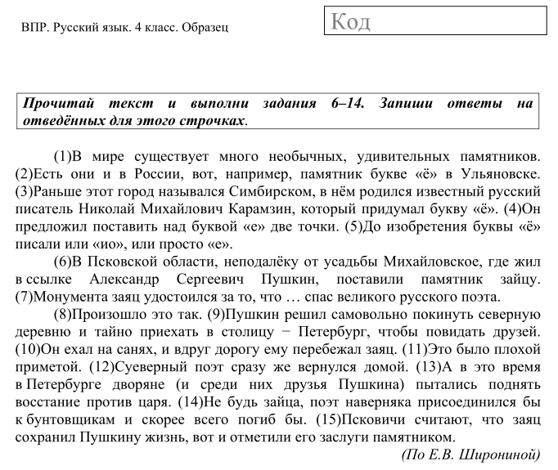
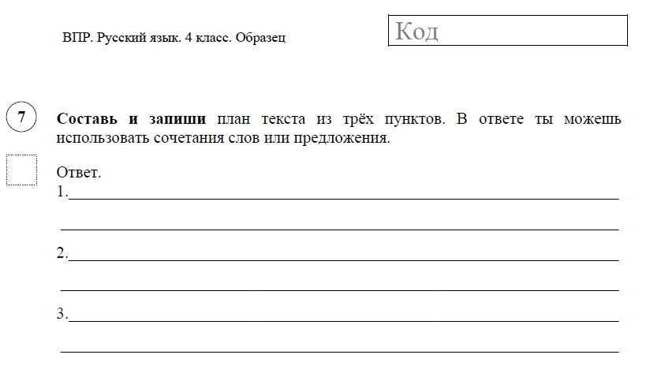
Планы во ВПР: Русский язык 4 класс

Slide 23
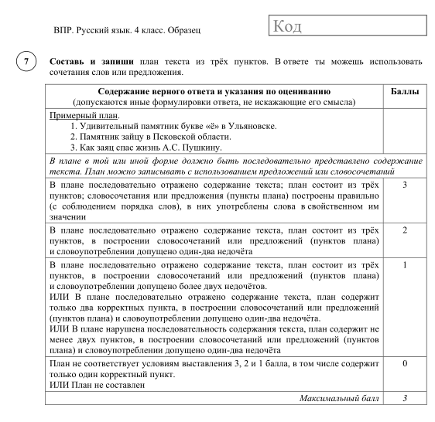
Критерии оценки

Slide 24
Результаты задания 7. Русский яз. 4 класс

Slide 25
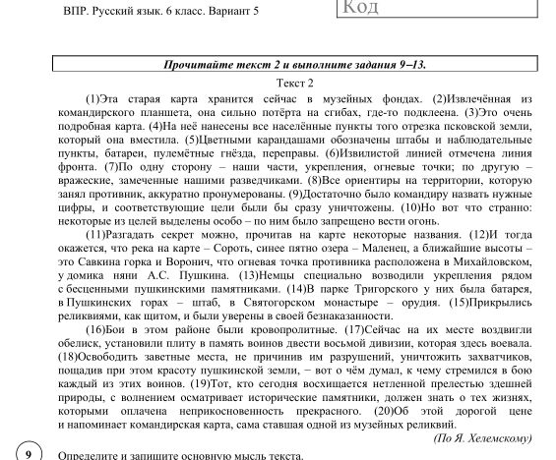
Планы во ВПР: Русский язык. 6 класс
Образец В.5
Образец В.6

Slide 26
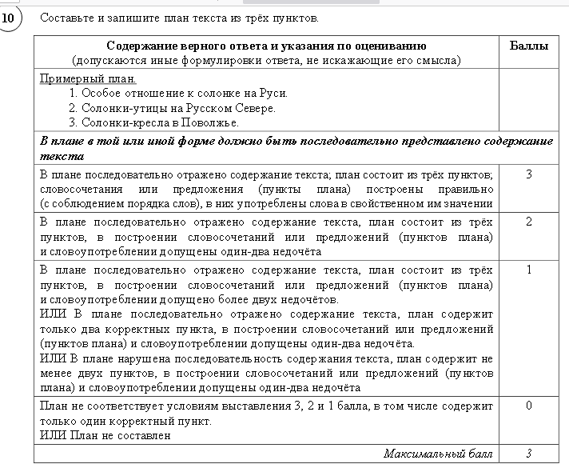
Критерии оценки задания

